Slide 1
Elementul galvanic
=dispozitiv ce transformă energia chimică în energie electrică

Slide 2
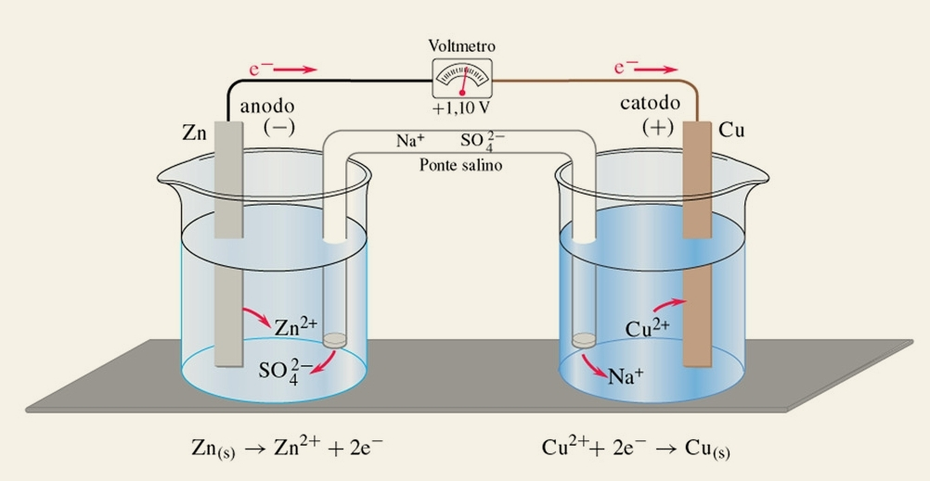
PILA DANIELL
A fost inventata in anul 1836; nu este utilizata frecvent, dar are o constructie simpla; de aceea vom analiza constructia ei si vom descrie modul in care functioneaza:
Anod (-) Zn – 2e- Zn ⁺² oxidare
Catod(+) Cu⁺² + 2e- Cu reducere
-------------------------------------------
Zn + Cu²⁺ -> Zn²⁺ + Cu
Pila Daniell se reprezinta conventional astfel:
(-) Zn | Zn²⁺ || Cu²⁺ | Cu (+)

Slide 3

Pile electrochimice şi utilizările lor practice

Slide 4
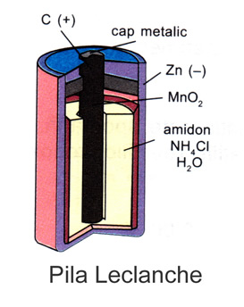
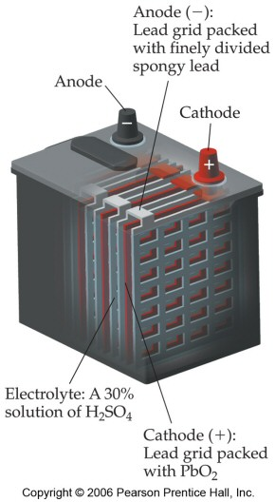
Pila Leclanche şi
Acumulatorul cu plumb

Slide 5
Pila Leclanche
Este cea mai răspândită pilă primară (uscată). Anodul pilei este constituit dintr-un cilindru de zinc. În mijlocul cilindrului se află un electrod de cărbune înconjurat de dioxid de mangan (MnO₂). Acest electrod constituie polul pozitiv (catodul pilei). Spaţiul dintre cei doi electrozi este umplut cu o pastă umedă formată din: clorură de amoniu (NH₄Cl) sau KOH, clorură de zinc (ZnCl₂), apă şi un material inert de umplutură, amidon.
Pentru a evita consumarea electrodului de zinc, în urma acţiunii corozive a atmosferei, el se izolează cu un ambalaj de masă plastică.

Slide 6
Reacţiile care au loc la electrozi sunt:
Reacţiile care au loc în pilă se prezintă prin ecuaţiile:
La anod, are loc procesul de oxidare a zincului:
Zn → Zn²⁺ + 2e⁻
La catod, procesul este mai complex. Ionii H⁺, cedaţi de ionii NH₄⁺, sunt reduşi la atomi de hidrogen care sunt oxidaţi la apă de dioxidul de mangan.
2NH₄⁺ + 2 MnO₂ + 2e- → Mn₂O₃ + H₂O + 2NH₃
Tensiunea electromotoare maximă este de 1,5 V.
Reprezentarea pilei:
(-) Zn⏐ZnCl₂, NH₄Cl, gel⏐MnO₂, C(grafit) (+)

Slide 7
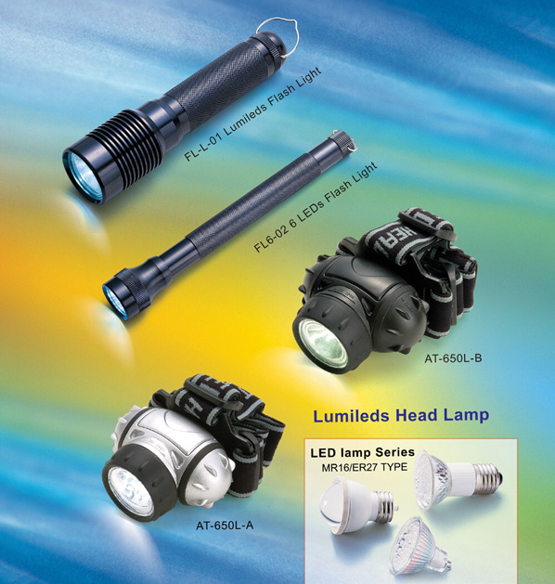

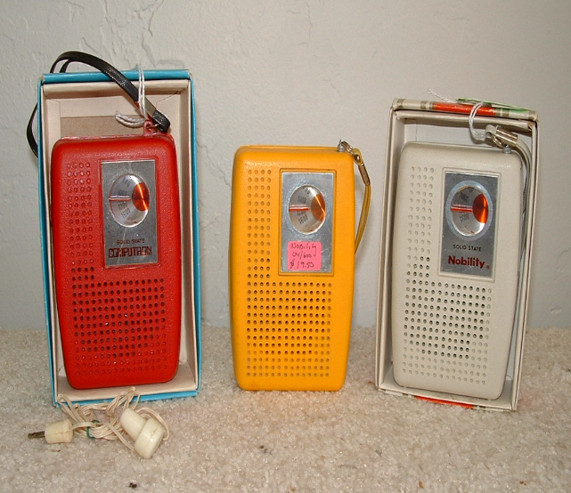
Utilizări
Alimentarea lanternelor de buzunar, a aparatelor de radio ,tranzistorizate, a instalaţiilor de semnalizare etc.

Slide 8
Acumulatorul cu plumb
Este o pila cu electrolit lichid realizat pentru prima oara, în anul 1859, de inginerul francez Gaston Planté.
Electrodul negativ (anodul) este format dintr-un grătar de plumb cu ochiurile umplute cu plumb spongios, iar electrodul pozitiv (catodul) este construit tot dintr-un grătar de plumb cu ochiurile umplute cu dioxid de plumb. Electrolitul este acid sulfuric de concentraţie 38% . (ρ = 1,29 g/cm³ ) pentru acumulatorul încărcat.

Slide 9
Reacţiile care au loc la electrozi sunt:
In timpul funcţionarii acumulatorului, când acesta debitează curent electric, la cei doi electrozi au loc procesele care pot fi reprezentate prin ecuaţiile:
la anod (-): Pb(s) + SO₄²⁻(aq) → PbSO₄(s)+2e⁻
la catod (+) : PbO₂(s)+ SO₄²⁻(aq)+ 4H⁺ (aq)+2e⁻ → PbSO₄ (s)+ 2H₂O(l)
Reacţia globala este:
Pb(s) + PbO₂(s)+4H⁺(aq)+ 2SO₄²⁻(aq)→2PbSO₄(s)+2H₂O(l)
sau
Pb + PbO + 2H₂SO₄ → 2PbSO₄ + 2H₂O

Slide 10
Tensiunea electromotore a acumulatorului cu plumb este de aproximativ 2V şi rămâne practic constantă în tot timpul funcţionării.
În practică se utilizează baterii formate din 3 sau 6 celule legate în serie, pentru a obţine o tensiune de 6V sau 12V.
Când tensiunea scade (la 1,8 V) acumulatorul trebuie încărcat, altfel se degradează.
Acumulatorul poate fi reîncărcat prin conectarea acestuia la o sursa de curent continuu astfel încât curentul debitat de sursa sa aibă sens opus celui debitat de acumulator; la electrozi se produc astfel reacţiile inverse celor indicate.
2PbSO₄ + 2H₂O → Pb + PbO₂ + 2H₂SO₄
Simbolul pilei electrochimice este:
(-) Pb │H₂SO₄ │PbO₂ (+)

